Slide 1
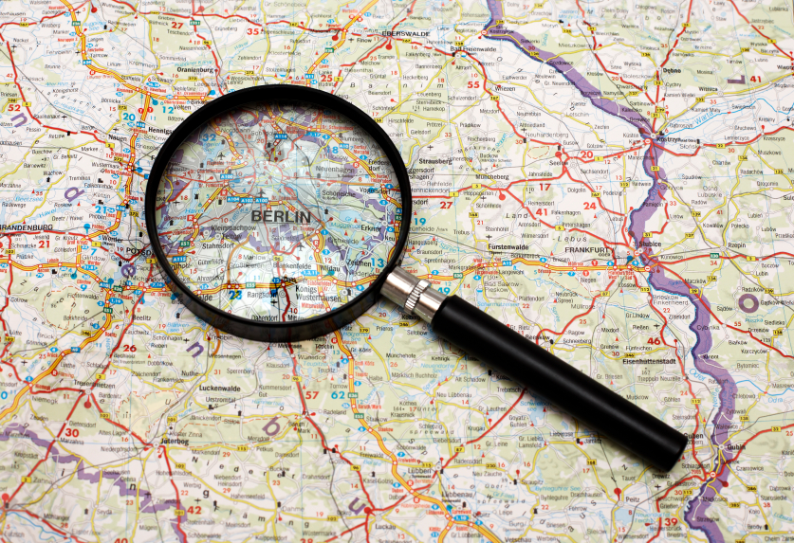
Практические задания по карте

Slide 2
Определите в каком направлении находятся объекты:
1. От экватора –Чёрное море, Северная Америка, Краснодар.
2. От экватора- Антарктида, Мадагаскар, Магелланов пролив.
3.От Краснодара-Москва, Париж, Токио.

Slide 3
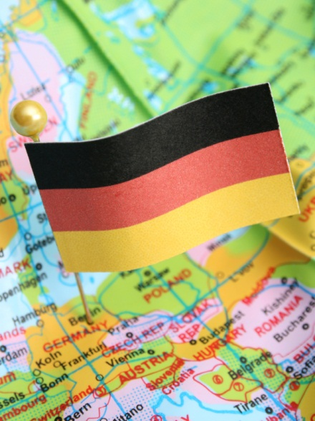
Определите расстояния в градусах и км.
1. Ширина Африки по экватору.
2. От Мехико до Северного полюса.
3. От Дели до Южного полюса.

Slide 4

Определите географические координаты:
1. Дели
2. Москва
3. Пекин

Slide 5
Домашнее задание
Подготовиться к практической работе.
Принести атласы и контурные карты.

